Slide 1
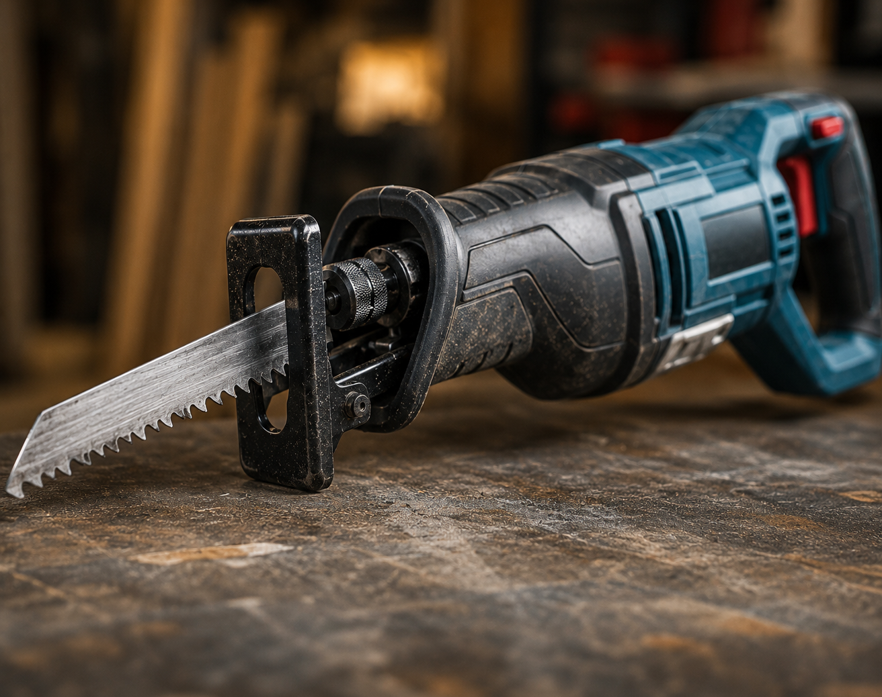
Sägen und Kreissägen
Referent:in, Ort

Slide 2
Gefahren erkennen
01

Slide 3

Warum Sägen gefährlich werden
Das Sägeblatt ist offen oder nur teilweise verdeckt.
Hände arbeiten häufig nah an der Schnittlinie.
Werkstücke können sich verkanten oder zurückschlagen.
Routine verleitet zu Abkürzungen und improvisierten Lösungen.
Zeitdruck erhöht das Risiko von Fehlgriffen.
Störungen werden gefährlich, wenn die Maschine weiterläuft.

Slide 4
Welche Sägen begegnen uns im Betrieb?
Handsägen für einfache Trenn- und Anpassarbeiten
Stichsägen für Ausschnitte, Kurven und kurze Schnitte
Handkreissägen für geführte Längs- und Querschnitte
Kapp- und Gehrungssägen für Abläng- und Winkelschnitte
Tisch- und Formatkreissägen für wiederkehrende Zuschnitte
Spezialsägen für Metall, Kunststoff oder besondere Werkstoffe

Slide 5
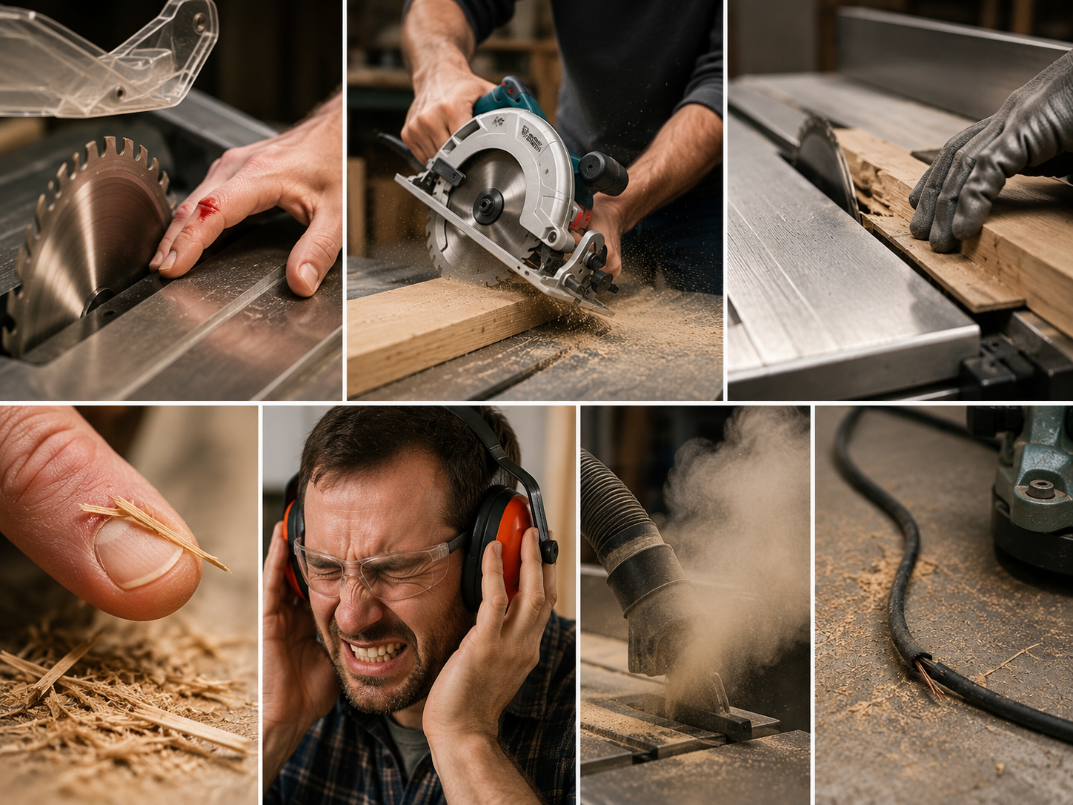
Die Hauptgefahren auf einen Blick
Kontakt mit Sägeblatt oder nachlaufendem Werkzeug
Rückschlag, Wegschleudern oder Umkippen des Werkstücks
Einziehen von Kleidung, Haaren oder Schmuck
Splitter, Späne und brechende Sägezähne
Gesundheitsgefahren durch Staub und Lärm
Elektrische Gefährdungen durch beschädigte Leitungen oder Geräte

Slide 6
Die Arbeit sicher vorbereiten
02

Slide 7
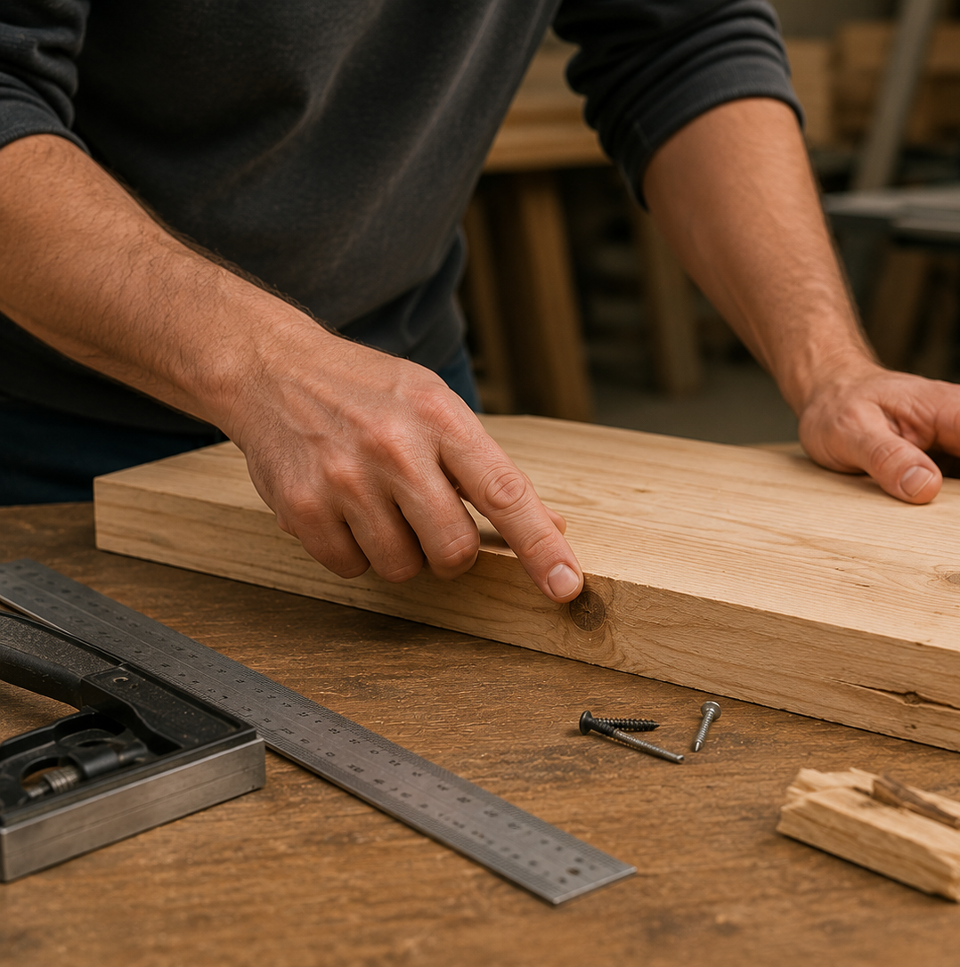
Werkstück und Material prüfen
Werkstoff, Abmessungen und vorgesehene Schnittlinie klären.
Nägel, Schrauben, Beschläge und andere Fremdkörper entfernen.
Risse, Äste, Spannungen und beschädigte Bereiche beachten.
Werkstück sicher auflegen, abstützen oder festspannen.
Lange und schwere Teile gegen Kippen und Herabfallen sichern.
Kleine oder ungeeignete Reststücke nicht freihändig bearbeiten.

Slide 8
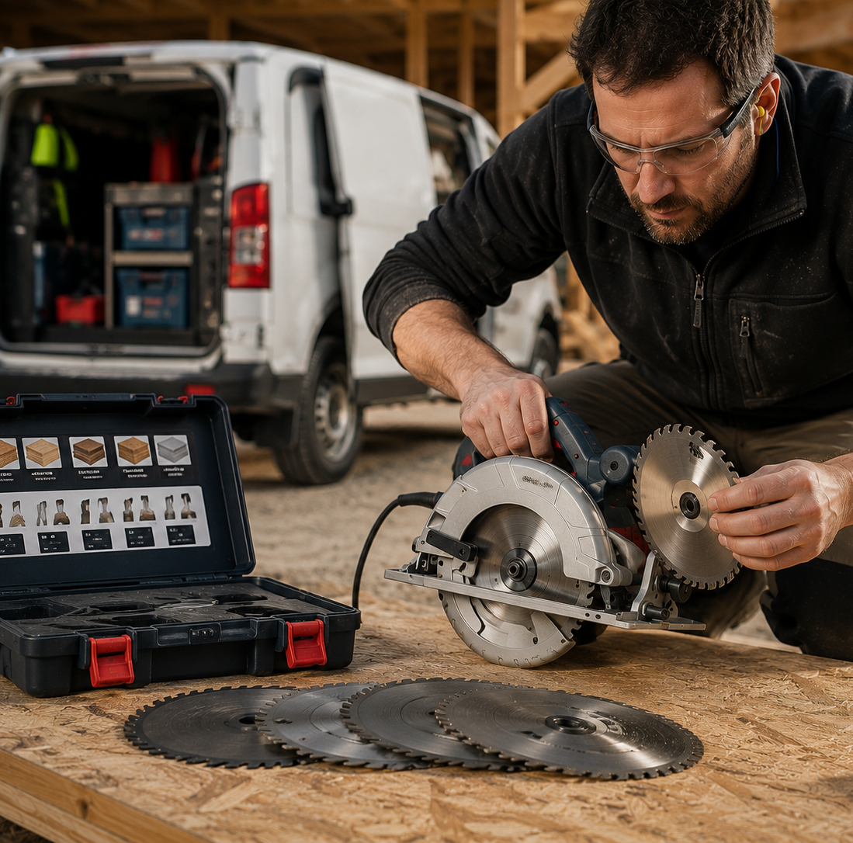
Säge und Sägeblatt passend auswählen
Maschine nach Werkstoff, Schnittart und Werkstückgröße wählen.
Nur dafür zugelassene Sägeblätter einsetzen.
Zahnung und Blattgeometrie an Material und Schnitt anpassen.
Nur scharfe, saubere und unbeschädigte Blätter verwenden.
Zulässige Drehzahl von Maschine und Sägeblatt beachten.
Führungsschiene, Anschlag und Absaugung passend einplanen.

Slide 9
Arbeitsplatz und Werkstück sicher vorbereiten
Für festen Stand, gute Beleuchtung und freie Wege sorgen.
Kabel und Absaugschläuche aus dem Schnittbereich führen.
Werkstückauflagen und Tischverlängerungen rechtzeitig einsetzen.
Anschläge, Führungsschienen und Spannmittel korrekt einstellen.
Schiebestock, Schiebeholz und weitere Hilfsmittel bereitlegen.
Absaugung anschließen und vor Arbeitsbeginn einschalten.

Slide 10
Sicher Sägen und richtig reagieren
03

Slide 11
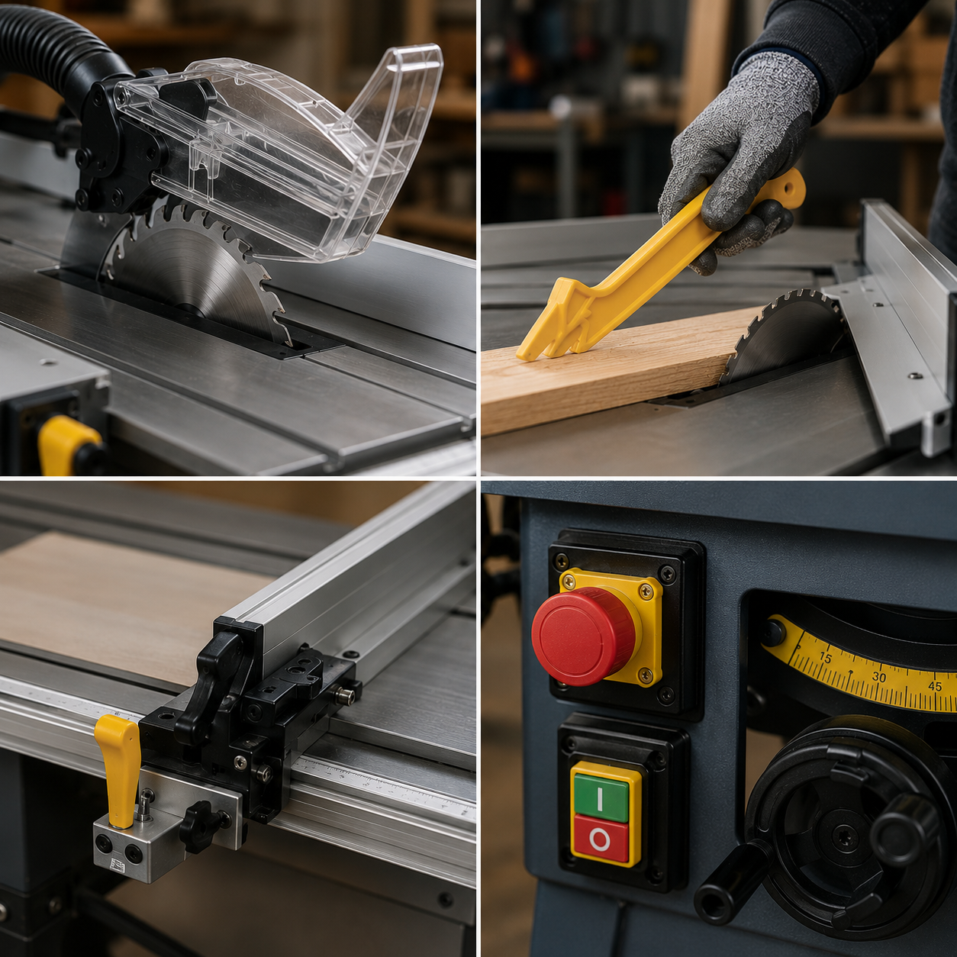
Schutzeinrichtungen nutzen – Hände schützen
Schutzhaube so nah wie möglich an das Werkstück absenken.
Spaltkeil, Anschläge und Rückschlagsicherungen wirksam nutzen.
Schutzeinrichtungen niemals entfernen, festsetzen oder umgehen.
Hände seitlich außerhalb der Schnitt- und Rückschlaglinie halten.
Schmale Werkstücke mit Schiebestock oder Schiebeholz führen.
Nie hinter oder über ein laufendes Sägeblatt greifen.

Slide 12
Rückschlag und Verkanten vermeiden
Werkstück gerade, gleichmäßig und ohne seitlichen Druck führen.
Anschläge so einstellen, dass das Werkstück frei auslaufen kann.
Schnittfuge und abgetrennte Teile nicht einklemmen.
Sägeblatt nicht im Werkstück starten oder seitlich verdrehen.
Bei Handkreissägen die Grundplatte vollständig auflegen.
Nicht direkt hinter dem Werkstück oder in der Rückschlaglinie stehen.

Slide 13
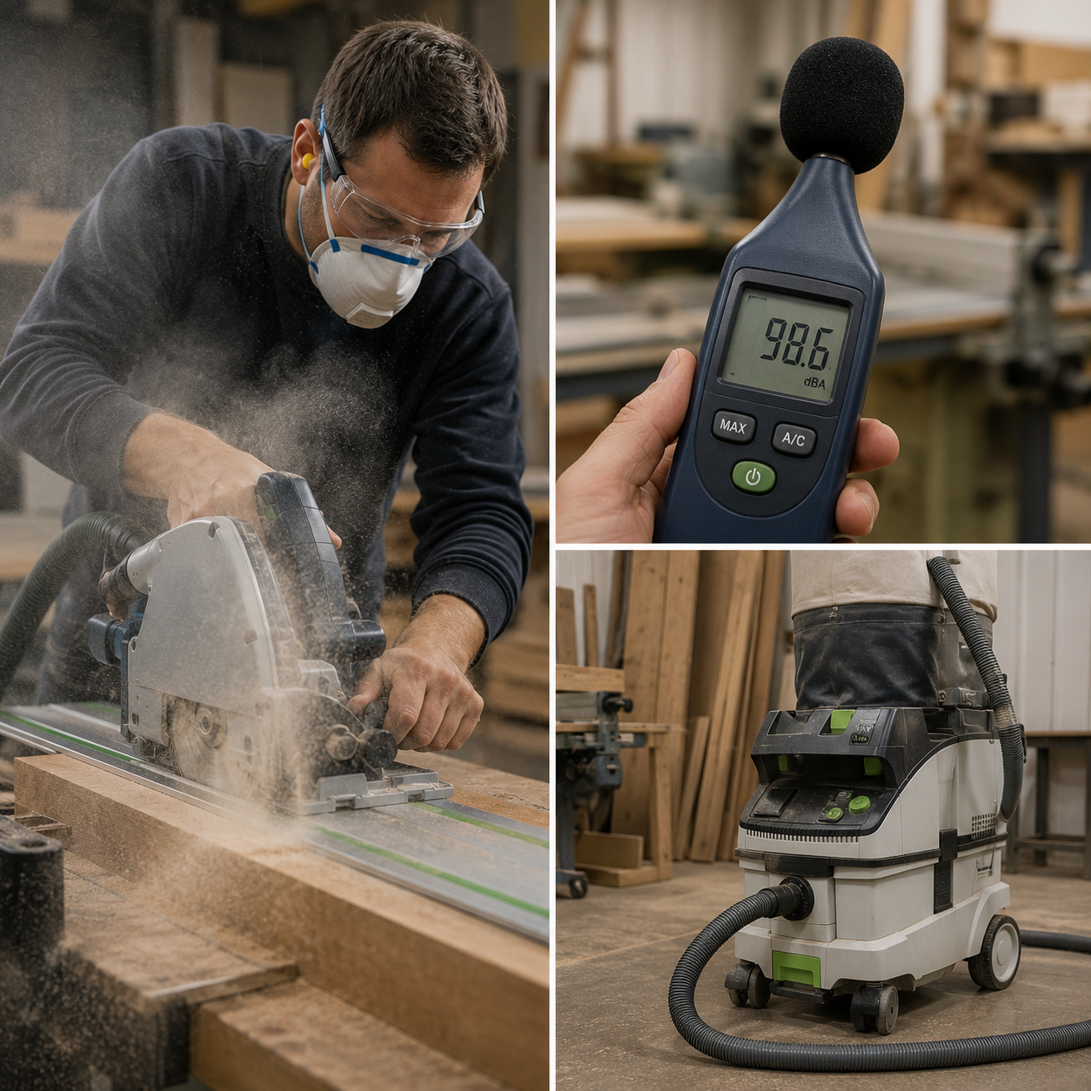
Staub, Späne und Lärm begrenzen
Maschinen nur mit wirksamer Absaugung einsetzen.
Späne und Staub mit Sauger statt mit Druckluft entfernen.
Gehörschutz entsprechend der Gefährdungsbeurteilung tragen.
Augen und Gesicht vor Splittern und Spänen schützen.
Atemschutz nur ergänzend nach Gefährdungsbeurteilung einsetzen.
Staubablagerungen regelmäßig und sicher beseitigen.

Slide 14
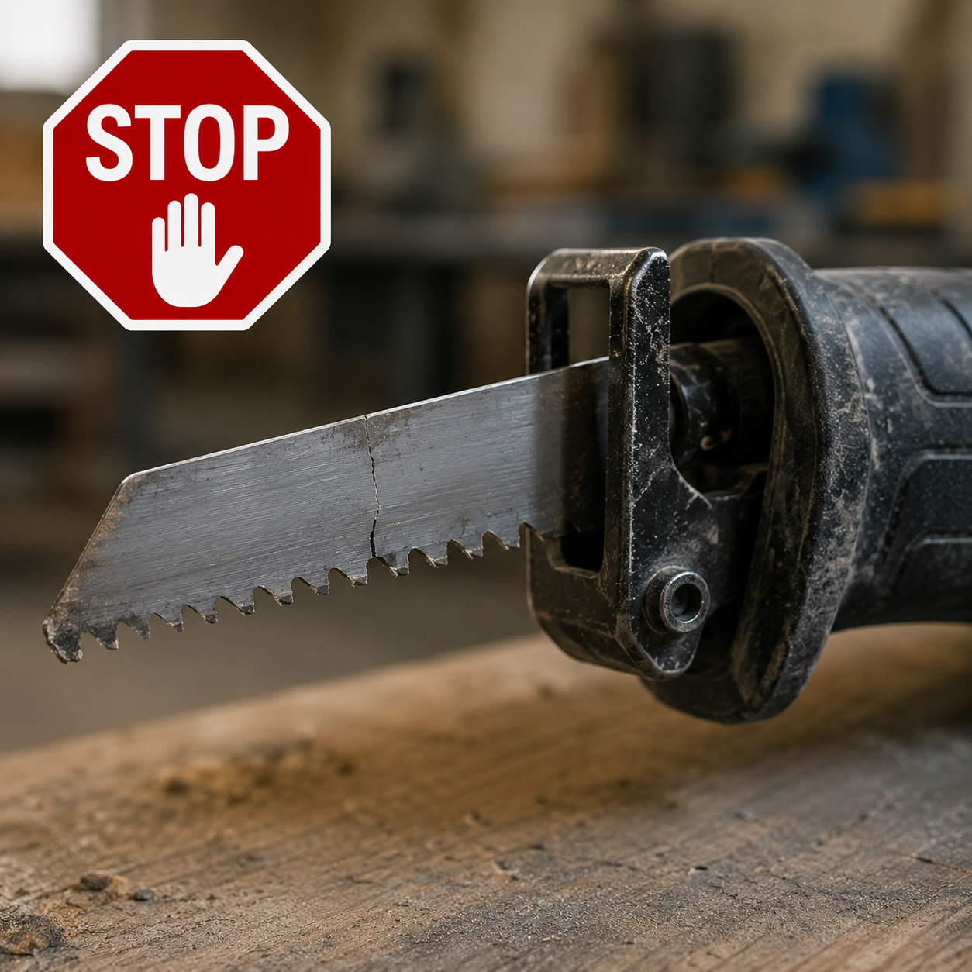
Bei Störungen sofort stoppen
Ungewöhnliche Geräusche, Vibrationen oder Brandgeruch ernst nehmen.
Bei Blockade, Verkanten oder beschädigtem Blatt sofort ausschalten.
Stillstand abwarten und Maschine gegen Wiederanlauf sichern.
Vor Eingriffen oder Werkzeugwechsel Energiezufuhr trennen.
Defekte Maschinen kennzeichnen und der Nutzung entziehen..

Slide 15
Zusammenfassung
04

Slide 16

Die wichtigsten Regeln auf einen Blick
Passende Säge und geeignetes Sägeblatt auswählen.
Werkstück und Arbeitsplatz vor dem Start vorbereiten.
Schutzeinrichtungen vollständig und richtig nutzen.
Hände aus Schnitt- und Rückschlagbereichen halten.
Absaugung und erforderliche Schutzausrüstung einsetzen.
Bei jeder Störung: ausschalten, Stillstand abwarten, sichern.
Erst prüfen. Dann sägen!

Slide 17
Abschlussbotschaft

